Slide 1
Уставные вопросы деятельности профсоюзных организаций

Slide 2
Устав Профсоюза – единственный учредительный и правоустанавливающий документ первичных, территориальных, региональных организаций Профсоюза и Профсоюза Новая редакция Устава с тремя приложениями принята на VIII Съезде Профсоюза 14 октября 2020 года
Устав Профсоюза

Slide 3
Нормы, регулируемые Уставом
ГЛАВА 1. Общие положения
ГЛАВА 2. Цели, задачи, предмет и принципы деятельности Профсоюза
ГЛАВА 3. Членство в Профсоюзе
ГЛАВА 4. Организационная структура Профсоюза
ГЛАВА 5. Профсоюзные кадры
ГЛАВА 6. Первичная профсоюзная организация
ГЛАВА 7. Территориальная организация Профсоюза
ГЛАВА 8. Региональная (межрегиональная) организация Профсоюза
ГЛАВА 9. Управление в Профсоюзе
ГЛАВА 10. Имущество и финансовая деятельность Профсоюза
ГЛАВА 11. Символика Профсоюза
ГЛАВА 12. Реорганизация и ликвидация Профсоюза
Устав Профсоюза

Slide 4
Что такое ПРОФЕССИОНАЛЬНЫЙ СОЮЗ работников народного образования и науки Российской Федерации?
Какая организация?
Общероссийская (82 региона)
Добровольная (заявление пишет каждый сам)
Общественная (нет бюджетного финансирования)
Самоуправляемая (сама принимает Устав)
Некоммерческая (не извлекает прибыль)
Корпоративная (сама избирает руководящие органы)
Кого объединяет?
работников образовательных организаций, органов управления образованием, иных организаций сферы образования и науки
обучающихся в профессиональных образовательных организаций и организациях высшего образования
Устав Профсоюза

Slide 5
Как правильно официально называются организации Профсоюза в соответствии с Уставом?
Полное наименование:
Профессиональный союз работников народного образования и науки Российской Федерации
Сокращенное наименование:
Общероссийский Профсоюз образования
Только такие наименования Профсоюза могут использоваться в наименованиях и на бланках организаций всех уровней организационной структуры Профсоюза без сокращений и изъятий
Верх-Исетская районная организация Профессионального союза работников народного образования и науки Российской Федерации (полное наименование)
Верх-Исетская районная организация Общероссийского Профсоюза образования (сокращенное наименование)
Устав Профсоюза

Slide 6
С какой целью создан Профессиональный союз?
представительство и защита индивидуальных и коллективных социальных, трудовых, профессиональных прав и интересов членов Профсоюза;
повышение качества жизни членов Профсоюза, достижение справедливого и достойного уровня оплаты труда, пенсий и социальных пособий, стипендий, социальной и правовой защищенности работников и обучающихся;
реализация прав Профсоюза и его организаций на представительство в коллегиальных органах управления организациями сферы образования
Устав Профсоюза

Slide 7
Что такое территориальная организация Профсоюза (ТОП)?
ТОП (городская, районная и иная организация) -
добровольное объединение членов Профсоюза, состоящих на учете в ППО, действующее на территории одного или нескольких муниципальных образований одного субъекта Российской Федерации
(территориальный принцип)
Устав Профсоюза

Slide 8
Как работают органы профсоюзных организаций?
Правомочность заседаний (кворум)
Съезд, конференция – участие не менее 2/3 делегатов
Собрание – участие более половины членов Профсоюза
Комитет, президиум, КРК – участие более половины избранных членов коллегиального органа
Регламент, форма голосования (открытое, тайное)
определяются на заседании коллегиального органа
Принятие решений
Большинством голосов при наличии кворума (кроме вопросов исключительной компетенции высшего органа – 52%)
Форма заседания
очная (при необходимости с использованием ИКТ)
Устав Профсоюза

Slide 9
Как принимаются решения по вопросам исключительной компетенции?
За принятие решения должно проголосовать квалифицированное большинство (не менее 52%) от присутствующих при наличии кворума
Устав Профсоюза

Slide 10
На какой срок избираются выборные органы организаций Профсоюза?
Срок полномочий выборных органов всех организаций Профсоюза (ППО, ТОП, РОП) и Профсоюза –
5 лет*
Следующие отчеты и выборы в Профсоюзе
пройдут в единые сроки – в 2024 году
* Срок полномочий выборных органов может быть увеличен при возникновении обстоятельств непреодолимой силы на период до проведения заседания высшего органа после окончания обстоятельств непреодолимой силы
Устав Профсоюза

Slide 11
Что нужно знать о президиуме организации?
В ППО – выборный коллегиальный исполнительный орган, образуемый при необходимости
В ТОП, РОП – выборный коллегиальный постоянно действующий исполнительный орган
Избирается на конференции
Количественный состав (не более ¼ от количественного состава комитета в соотв. со ст. 65.3 Гражданского кодекса Российской Федерации)
Персональный состав – избирается только из членов комитета
Ротация членов президиума не предусмотрена Уставом
Только конференция организации имеет право досрочно прекратить полномочия и избрать новых членов президиума
Устав Профсоюза

Slide 12
УЧЕТ ЧЛЕНОВ ПРОФСОЮЗА
1. Решение о принятии в члены Профсоюза принимает профсоюзный комитет ППО не позднее 30 дней со дня подачи заявления
2. С 01.01.2021 учет членов вновь вступивших в Профсоюз или сменивших место учета осуществляется только в автоматизированной системе (АИС)
3. Вновь вступившим в Профсоюз или сменившим место учета выдаются электронные профсоюзные билеты (ЭПБ) в виде пластиковой карты или в виде цифрового аналога в мобильном приложении
4. До 01.01.2024 производится перенос данных членов Профсоюза в АИС и замена членских профбилетов на бумажном носителе на ЭПБ
5. Пластиковая карта выдается члену Профсоюза не позднее 90 дней после принятия решения о приеме в Профсоюз, приеме на учет, о замене профбилета
Устав Профсоюза

Slide 13
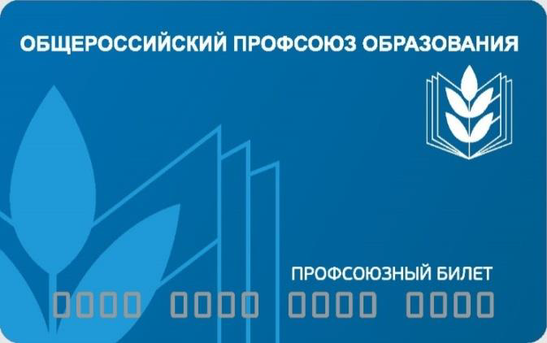
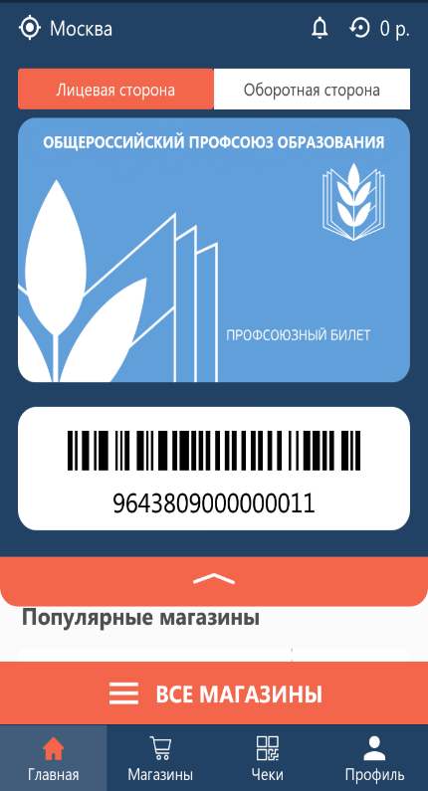
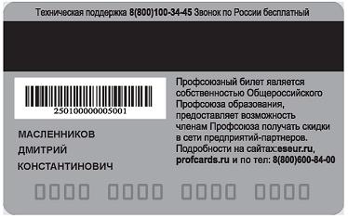
Электронный профсоюзный билет
В виде пластиковой карты В виде цифрового аналога
пластиковой карты в мобильном приложении
Устав Профсоюза

Slide 14
Профсоюзный стаж
Профсоюзный стаж – общий период пребывания в Профсоюзе, исчисляемый со дня подачи заявления о вступлении в Профсоюз
Лицо, исключенное из Профсоюза или добровольно вышедшее из Профсоюза, может быть вновь принято в Профсоюз не ранее, чем через 1 год и 6 месяцев. Профсоюзный стаж исчисляется со дня последнего принятия в члены Профсоюза
Профсоюзный стаж суммируется в разные периоды трудовой деятельности, обучения и сохраняется за членами других отраслевых профсоюзов ФНПР
Профсоюзный стаж сохраняется в течение шести месяцев с даты увольнения работника, даты отчисления студентов, если работник (студент) вновь встал на учет в ППО (по заявлению)
Устав Профсоюза

